Slide 2
Преподаватели, ранее работавшие в школе.

Slide 3
Батина Татьяна Матвеевна преподаватель фортепиано

Slide 4
Фадеев Валерий Олегович преподаватель фортепиано, композитор

Slide 5
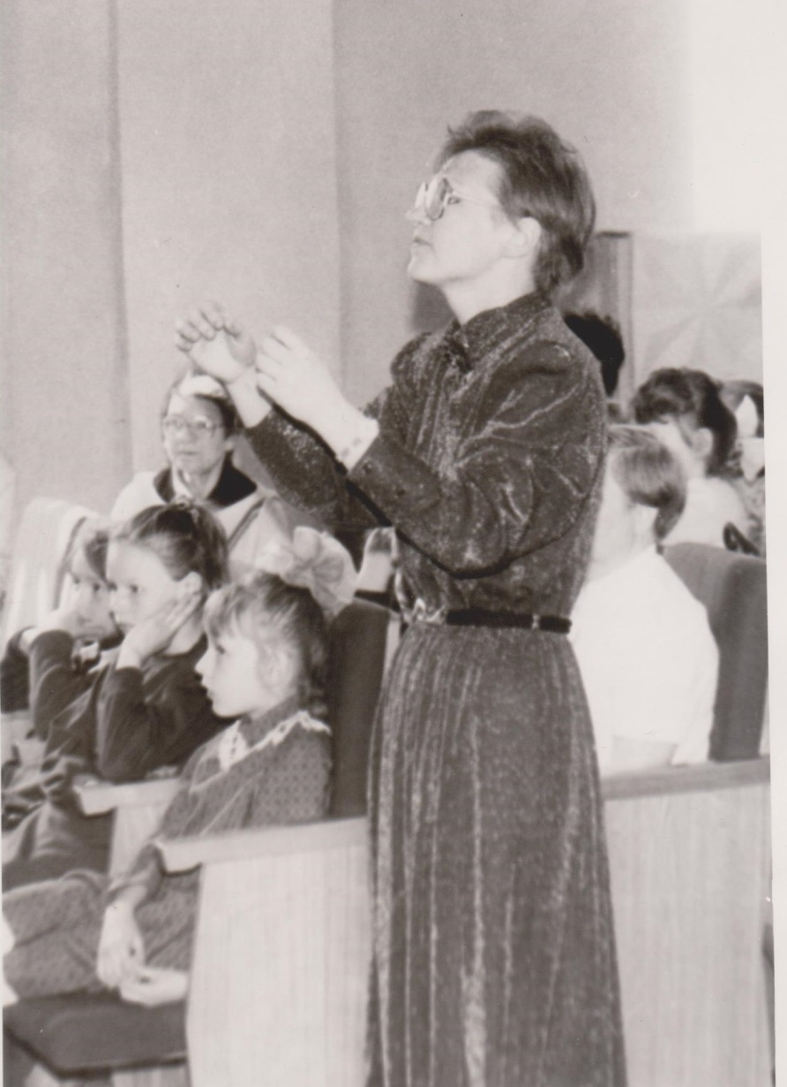
Радченко Наталья Петровна руководитель хора

Slide 6
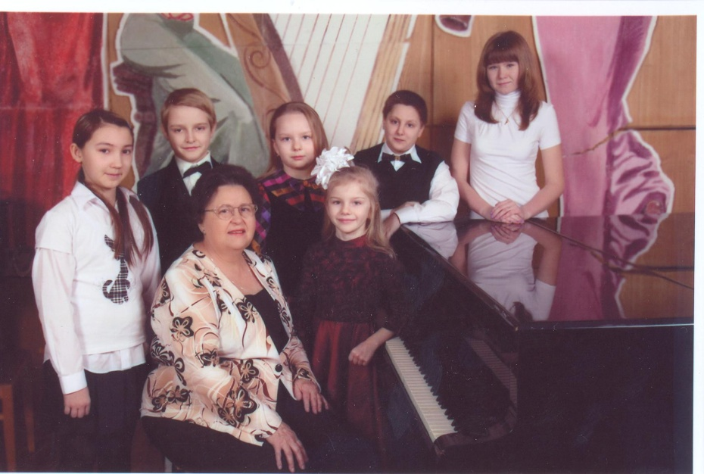
Великанова Эльвира Линардовна преподаватель фортепиано

Slide 7
Васильева Наталья Васильевна преподаватель фортепиано

Slide 8
Мазуренко Марина Петровна преподаватель аккордеона

Slide 9
Орлова Ирина Александровна преподаватель фортепиано

Slide 10
Новиченко Татьяна Анатольевна преподаватель фортепиано

Slide 11
Новиченко Ольга Леонидовна преподаватель класса виолончели

Slide 12
Пирогов Виктор Николаевич руководитель и дирижёр оркестра русских народных инструментов, преподаватель класса балалайки

Slide 13
Митурич Ирина Романовна музыкально-теоретические дисциплины

Slide 14
Лобанова Раиса Федоровна преподаватель класса домры

Slide 15
Волкова Надежда Эдуардовна преподаватель по общеэстетическому развитию

Slide 16
Левина Алла Николаевна руководитель образцового ансамбля “Воталинка”

Slide 17
Более 40 лет в школе работают преподаватели:

Slide 18
Светлая память!
Ситникову Александру Анатольевичу,
Поповой Светлане Павловне,
Бадыговой Розе Ходжаевне,
Углову Сергею Михайловичу,
Орлову Анатолию Константиновичу,
Хореву Алексею Алексеевичу,
Пушкарь Марии Наумовне,
Беликову Владимиру Ильичу,
Хлебчик Владимиру Иосифовичу,
Молчанову Юрию Семёновичу,
Андрианову Алексею Трофимовичу,
Пирогов Виктору Николаевичу,
Митурич Ирине Романовне

Slide 19
педагоги школы искусств являются ее выпускниками.

Slide 20
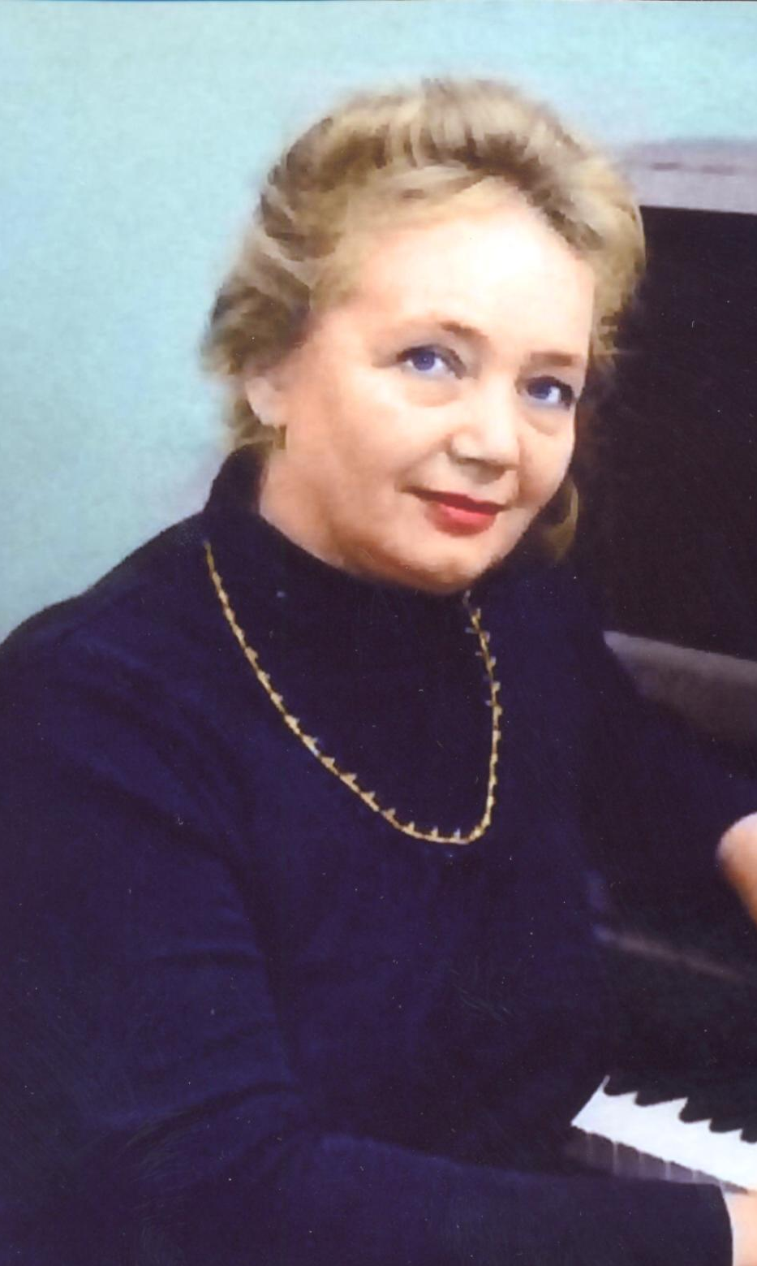
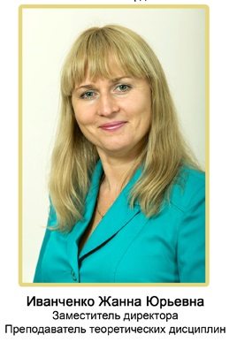
Петухова Лариса Александровна.
Преподаватель теоретических дисциплин, заслуженный работник культуры.

Slide 21
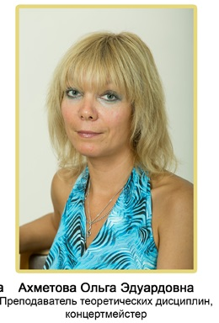

Slide 22
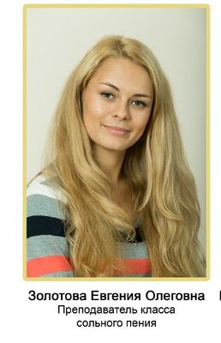
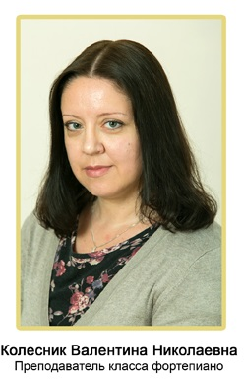

Slide 23
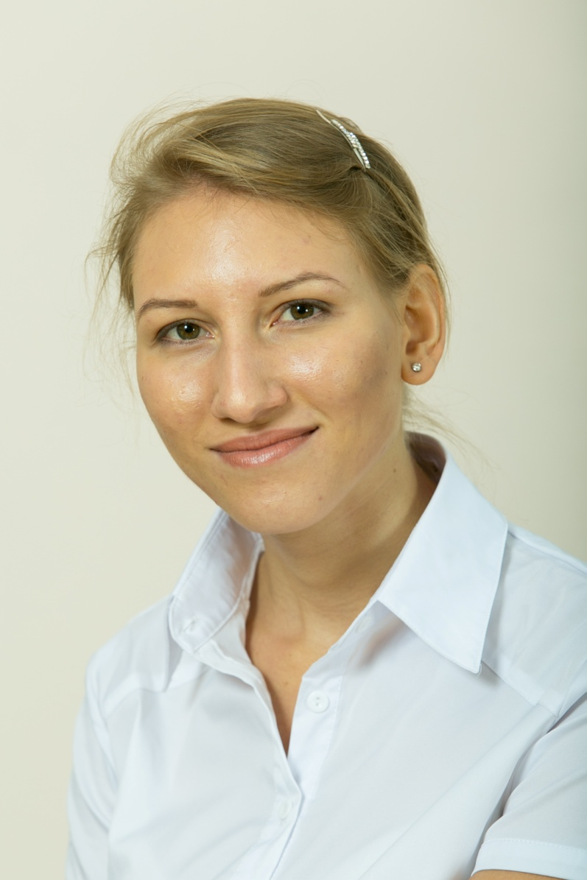
Юргенцева Татьяна Михайловна
Преподаватель ИЗО
Ильина Анна Дмитриевна
Дирижер оркестра .

Slide 24
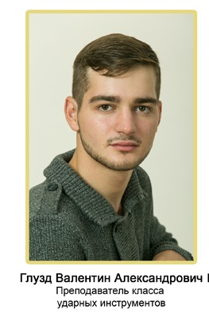

Slide 25
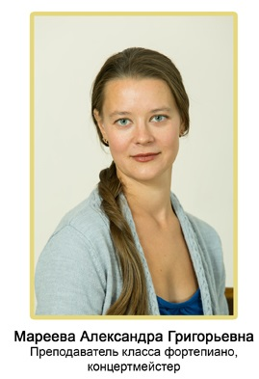
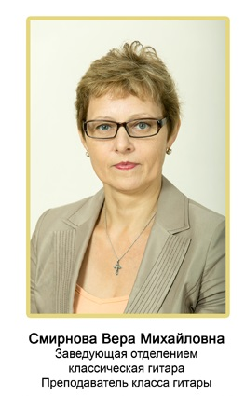

Slide 26
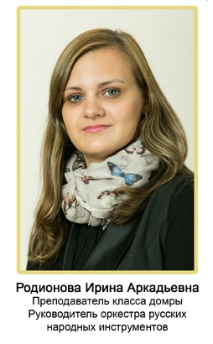
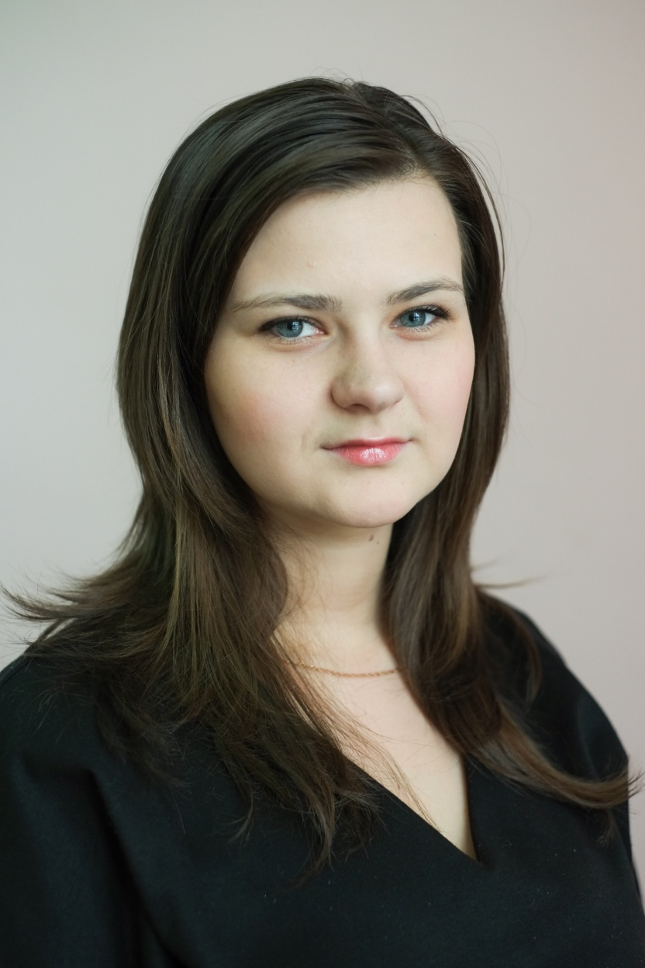
Маковейчук Наталья Аркадьевна
Преподаватель класса домры.

Slide 27
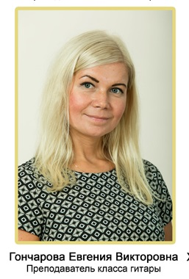
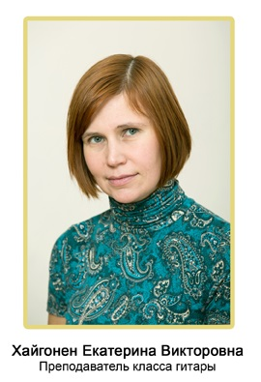

Slide 28
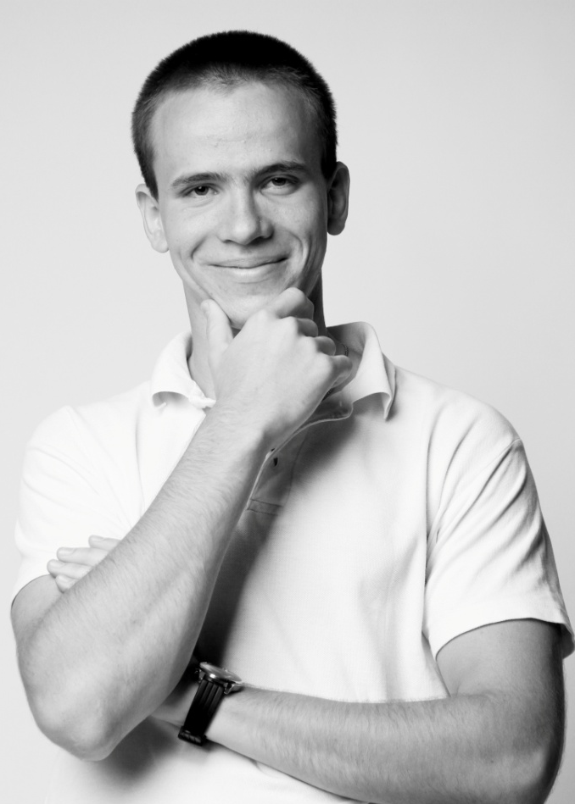
Вакула Николай Борисович
Преподаватель класса
ударных инструментов
Пивоваров Павел Владимирович
Преподаватель класса баяна, концертмейстер.

Slide 29
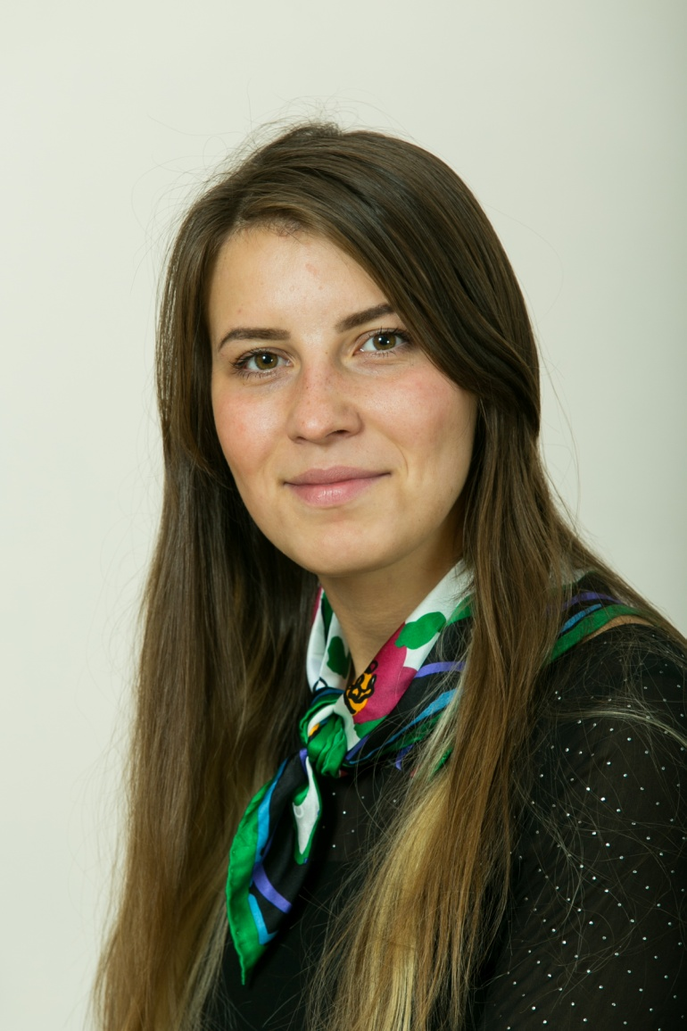
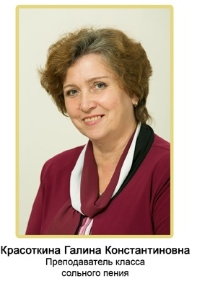
Квитковская (Усова) Анна Владиславовна
преподаватель ИЗО

Slide 30
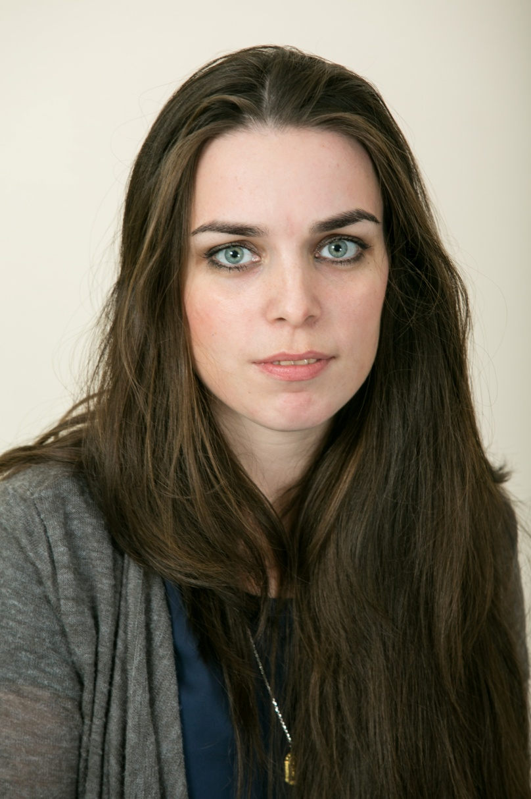
Комолова Оксана Владимирова
Преподаватель ИЗО
Дурашова Наталья Валерьевна.
Преподаватель ИЗО

